Slide 1
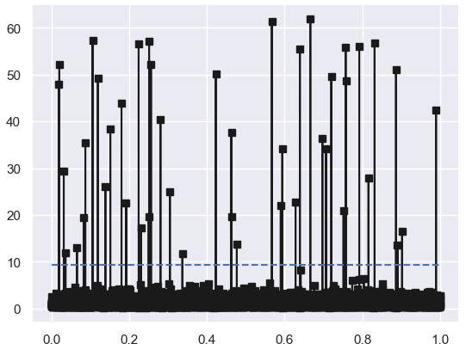
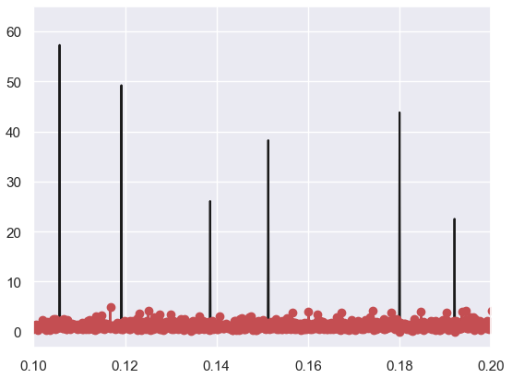
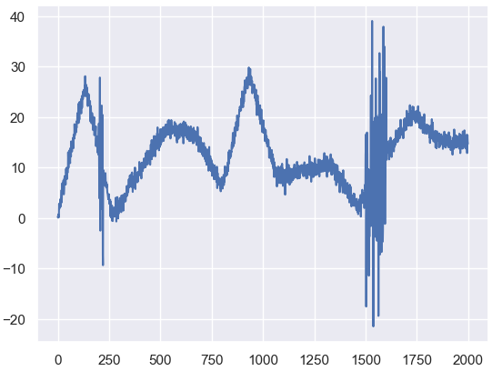
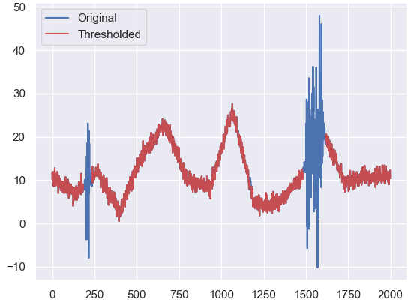
Лабораторная работа № 7
1. Реализовать сигнал с единичными выбросами, рис. 1. Реализовать метод для исключения выбросов в сигнале через порог стандартного отклонения. Сравнить данный метод фильтрации с медианным фильтром. Представить очищенный сигнал, рис.2.
Рис. 1.
Рис. 2.
2. Реализовать сигнал, который содержит области с высоким уровнем шума, рис.3. Это может быть сделано путем добавления случайного шума к основному сигналу в определенных интервалах времени. Напишите метод для очистки сигнала с помощью оконного скользящего среднеквадратичного отклонения (Outlier time windows via sliding RMS), рис. 4.
Рис. 3.
Рис. 4.

Slide 2
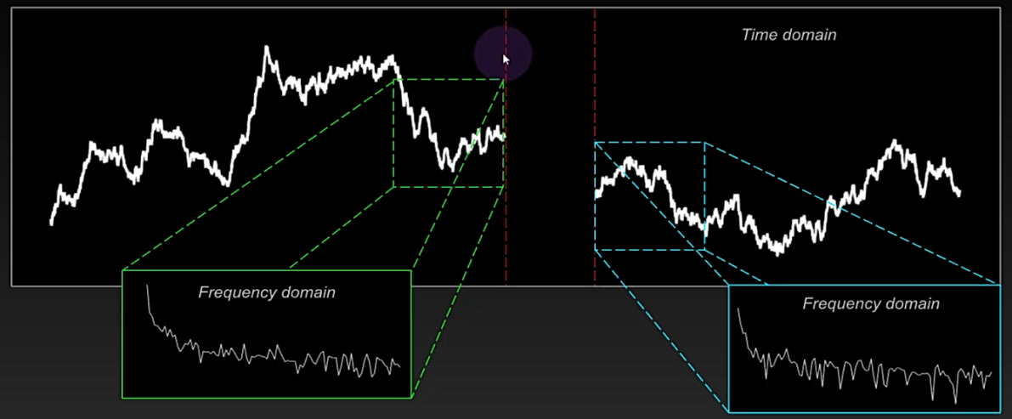
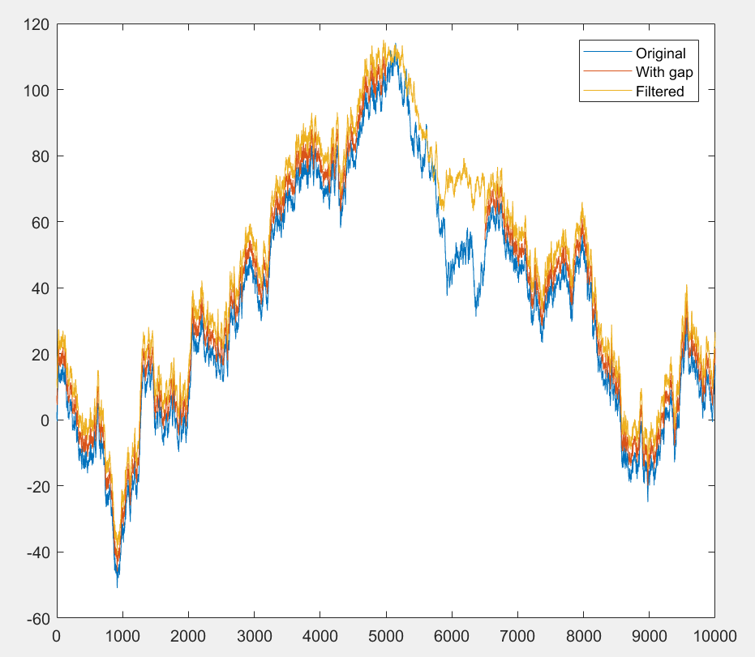
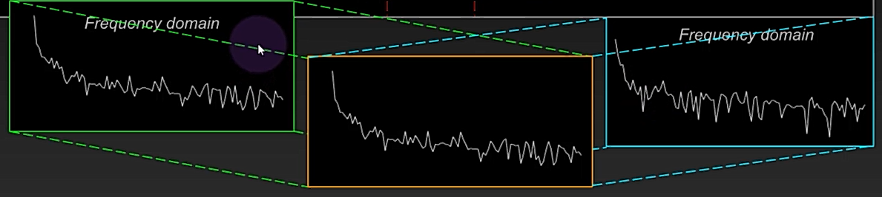
3. Метод спектральной интерполяции сигналов.
Данный метод позволяет восстановить часть сигнала, которая была потеряна или удалена.
Длина окон должна совпадать
Рис. 5.
Алгоритм реализации метода:
- Для реализации сигнала рассмотрите сигнал из предыдущего пункта 2, в котором Вы уже удалили часть сигнала с помощью скользящего среднеквадратичного отклонения. Необходимо восстановить потерянную часть сигнала с помощью спектральной интерполяции.
- задать размер окна по временной области для которых будет определяться спектр. Размер окон для правой и левой части должны совпадать.
определить спектр сигнала до разрыва и после разрыва.
осуществить усреднение спектров сигналов в правой и левой области.
с помощью обратного преобразования Фурье восстановить утерянную часть сигнала.
сшить границы с помощью линейной интерполяции.
Результат работы алгоритма представлен на Рис.5.

Slide 3
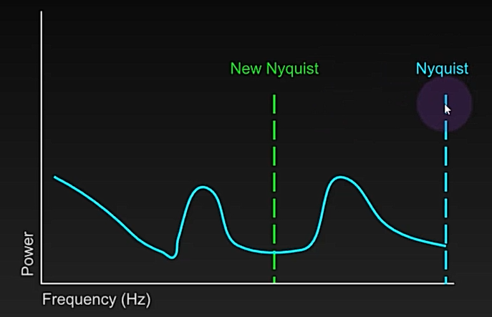
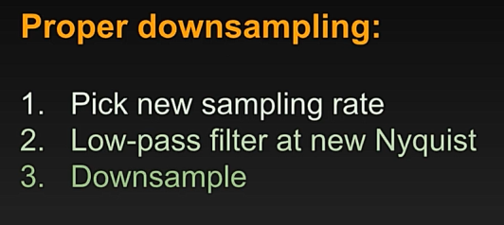
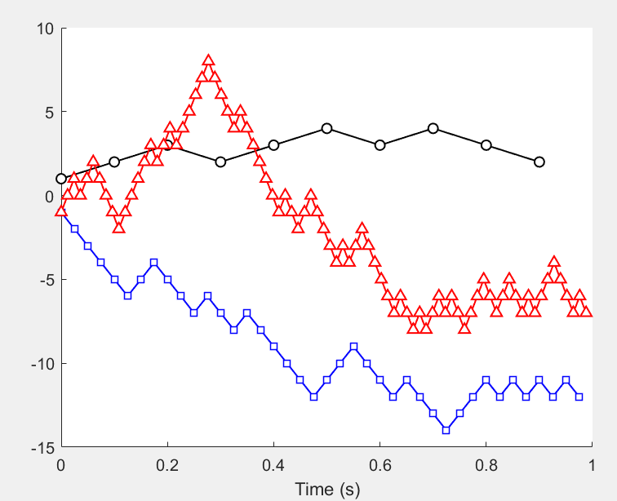
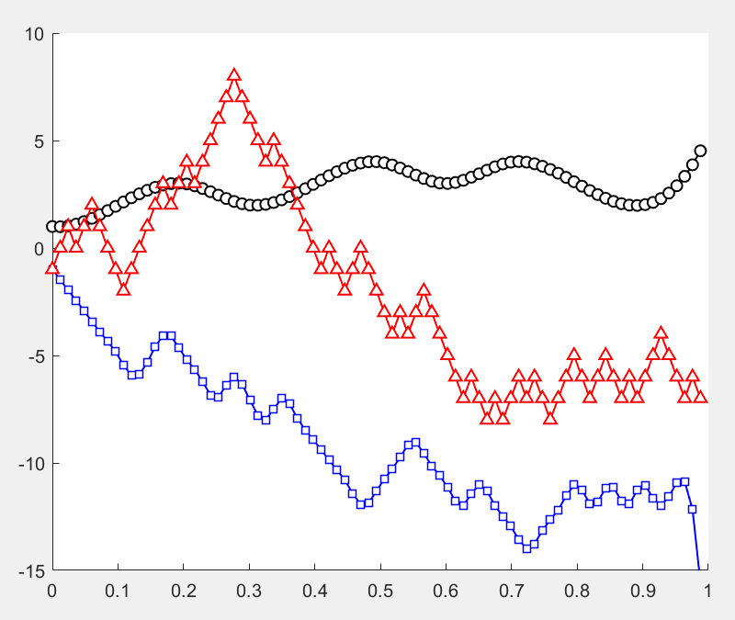
4. Алгоритм понижения/повышения дискретности сигнала в N раз.
Понижение дискретности сигнала можно осуществить двумя методами:
(а) уменьшением числа точек в сигнале в N раз (неправильный). Замечание: для увеличения дискретности сигнала данным способом можно воспользоваться и он будет правильным.
(б) уменьшением дискретности сигнала в N раз (правильный) с помощью определения новой частоты Найквиста, которая будет соответствовать новой дискретности сигнала.
Понижение дискретности сигнала осуществляется в три этапа, рис. 6. В качестве исходного сигнала можно выбрать сигнал косинуса с двумя частотами, например, 50 и 100 Гц.
Рис. 6.
5. В результате записи сигналов с 3-х различных датчиков были записаны данные с различной частотой дискретизации, рис 7 (а). Привести все сигналы к единой частоте дискретизации, как представлено на рис. 7 (б). В качестве сигналов можно выбрать три косинуса с различной частотой дискретизации, например 10, 35 и 80 Гц.
Рис. 7 (а).
Рис. 7 (б).

